Slide 1


Střední odborná škola a Střední odborné učiliště, Hradec Králové, Vocelova 1338, příspěvková organizace
Registrační číslo projektu: | CZ.1.07/1.5.00/34.0245
Číslo DUM: | VY_32_INOVACE_14_B_18
Tematická oblast: | logistika
Téma: | CROSS-DOCKING
Autor: | Bc. Dagmar Poláková
Datum vytvoření: | září 2013

Slide 2
CROSS-DOCKING

Slide 3
CROSS-DOCKING
Spočívá v zajištění materiálového toku v distribuci zboží do CROSS-DOCKINGového centra, kde dojde k sortování zásilek, jejich rozdružení a sdružení pro rychlé odeslání,
Je kladen důraz na minimální požadavky skladování zboží a co nejrychlejší realizace operací (cca během 24 hodin).

Slide 4
Hlavní výhody
minimální nároky na skladovací prostor,
minimální náklady na manipulaci a pracovní síly,
minimální náklady na přepravu,
časová rezerva (zkrácení dodací lhůty).

Slide 5
CROSS-DOCKING
CROSS DOCKING
zboží 1
Zboží 2
Zboží 3
Zboží n
Konečný zákazník
maloprodejci

Slide 6
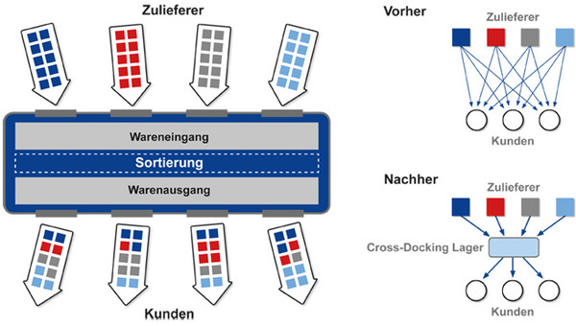
CROSS-DOCKING

Slide 7
Kontrolní otázky:
Kde se provádí sdružování a rozdružování zásilek?
Jaké jsou výhody CROSS-DOCKING ?
Jaké jsou nevýhody CROSS-DOCKING ?

Slide 8
Použité zdroje:
PERNICA, P. Logistika pro 21. století. 1. vyd. Praha: Radix, 2005, ISBN 80-86031-59-4
SIXTA, J., M. ŽIŽKA. Logistika, teorie a praxe. 1. vyd. Brno: CP Books, 2005, ISBN 80-251-0573-3
http://www.trinks.de/dienstleistungen/kunden/cross-docking

